Slide 1



44-ФЗ
Закупки 44-ФЗ
gz.lot-online.ru

Slide 2

О КОМПАНИИ. ЗАКУПКИ
2
ЗАКУПКИ
44-ФЗ
223-ФЗ
615-ПП РФ
РАД Маркет
Входит в Перечень отобранных операторов электронных площадок по 44-ФЗ, 223-ФЗ, утвержденный Распоряжением Правительства РФ от 12 июля 2018 г.№ 1447-р
Площадка по государственным и корпоративным закупкам, ПП РФ №615
Площадка по продаже государственного, корпоративного, банковского, проблемного и частного имущества
Профессиональный консультант по аукционной продаже имущества, организации и сопровождению торгов
ЭП РАД – это единое информационное пространство для взаимодействия заказчиков и поставщиков при проведении всех видов торгов и закупок!

Slide 3
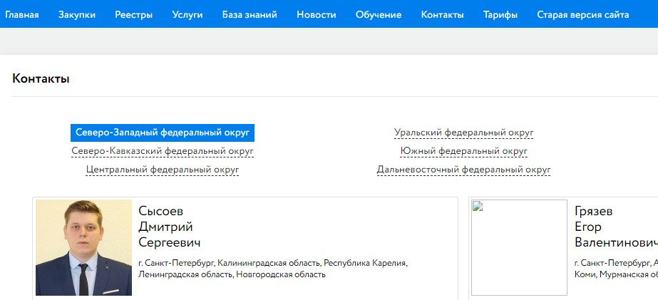
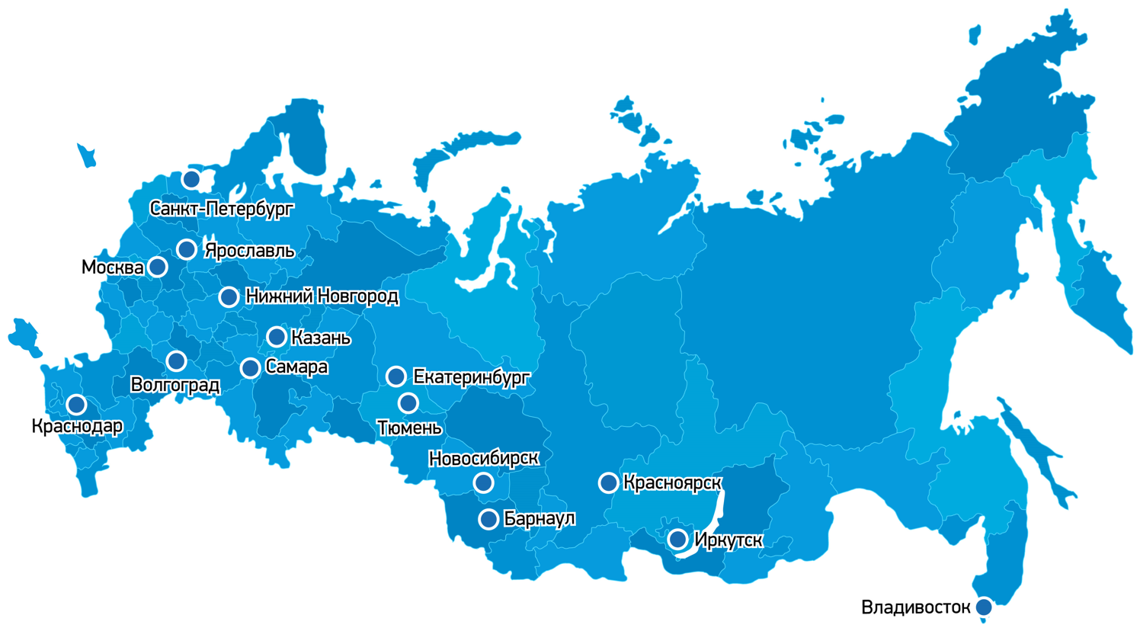
ПОДДЕРЖКА КЛИЕНТОВ
3
Возможность обратиться в колл-центр по бесплатному номеру:
8-800-777-57-57
Широкая сеть представительств по всей территории РФ
Центральный офис находится в г. Санкт-Петербург

Slide 4
СЕРВИСЫ И ФУНКЦИОНАЛЬНЫЕ ВОЗМОЖНОСТИ
4
Возможности площадки:
удобная навигация
по необходимым действиям по закупке
«счётчики» по новым событиям
быстрый доступ к запросам на разъяснение из карточки закупки
несколько способов подписания протоколов всеми членами комиссии
заключение дополнительного соглашения по контракту (подписание на площадке электронными подписями
или загрузка соглашения, заключенного на бумаге)
настройка дополнительных адресов электронной почты для получения уведомлений
проверка настроек рабочего места и электронной подписи
и др.
Модуль расчёта НМЦК по Приказу Минэкономразвития
от 02.10.2013 № 567
Модуль расчёта НМЦК по Приказу
Минздрава России от 19.12.2019 № 1064-н
Модуль расчёта НМЦК по охранным услугам по Приказу Росгвардии от 15.02.2021 № 45
Интеграция
с внешними системами размещения заказа
Календарь событий
Проверка контрагента
Классификатор ОКПД2
Калькулятор штрафов
Аналитика и отчётность
Консалтинг
в сфере закупок
Быстрый поиск решений контрольных органов
Проверка документации на стандарты и нормы
Бесплатное обучение
Приглашение поставщиков
и маркетинговый центр

Slide 5
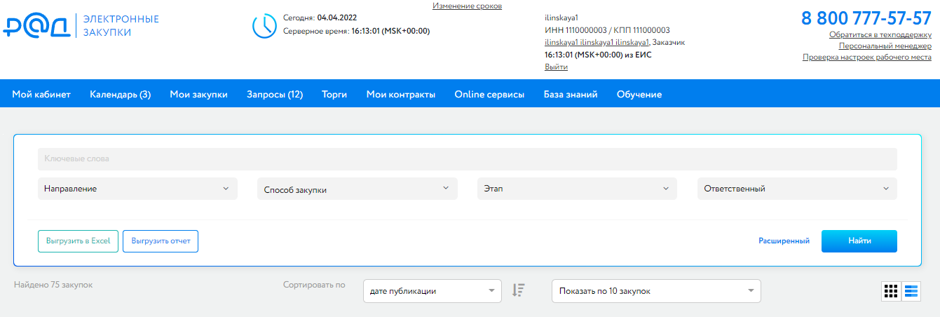
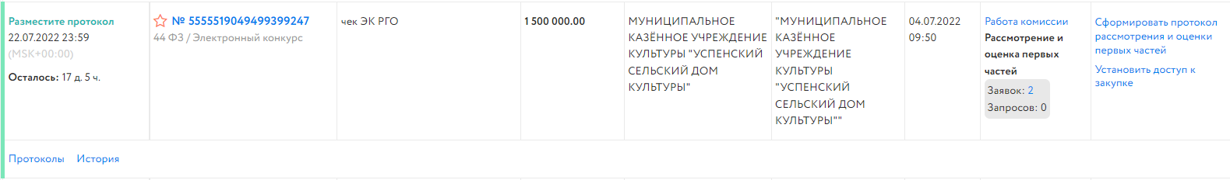
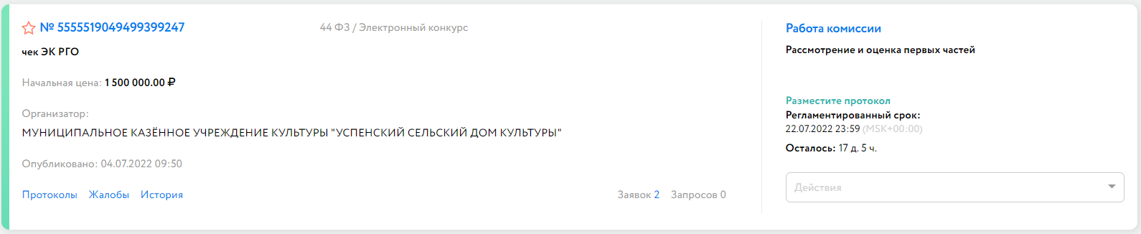
ФУНКЦИОНАЛЬНЫЕ ВОЗМОЖНОСТИ
5
Удобная и понятная структура Личного Кабинета Заказчика по 44-ФЗ
Табличная
Две формы отображения информации – карточная и табличная
Карточная

Slide 6
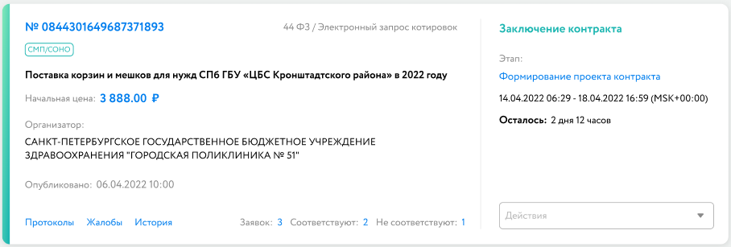
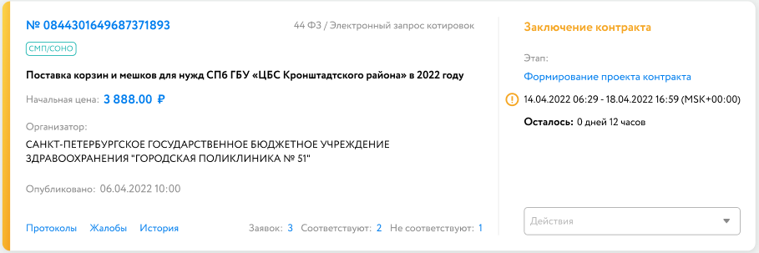
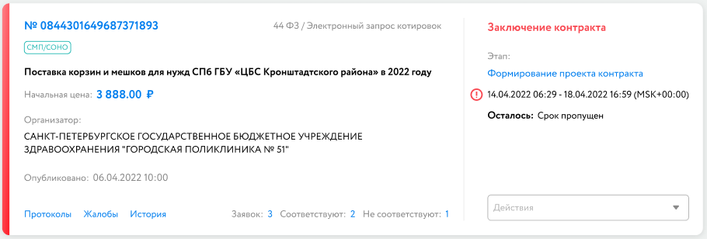
ФУНКЦИОНАЛЬНЫЕ ВОЗМОЖНОСТИ
6
Цветовая индикация этапов и сроков процедур
Зелёный – регламентированный срок на выполнение действия составляет более суток
Жёлтый – регламентированный срок на выполнение действия составляет менее суток
Красный - регламентированный срок истёк, действие не выполнено

Slide 7
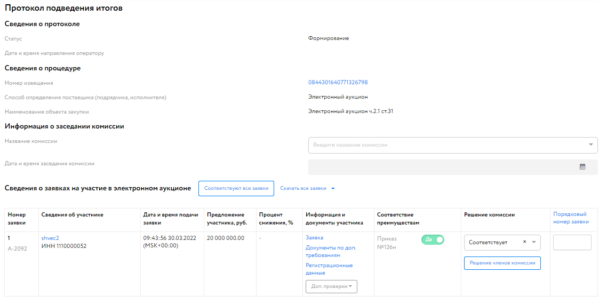
ФУНКЦИОНАЛЬНЫЕ ВОЗМОЖНОСТИ
7
Удобная форма протоколов по электронному аукциону, электронному конкурсу, электронному запросу котировок
Все действия по заполнению и подписанию выполняются в «едином окне»
На примере Аукциона:

Slide 8
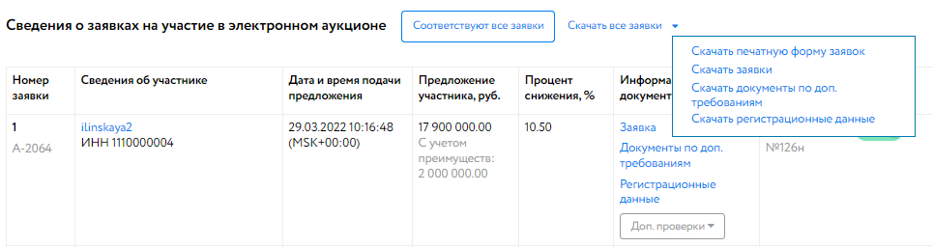
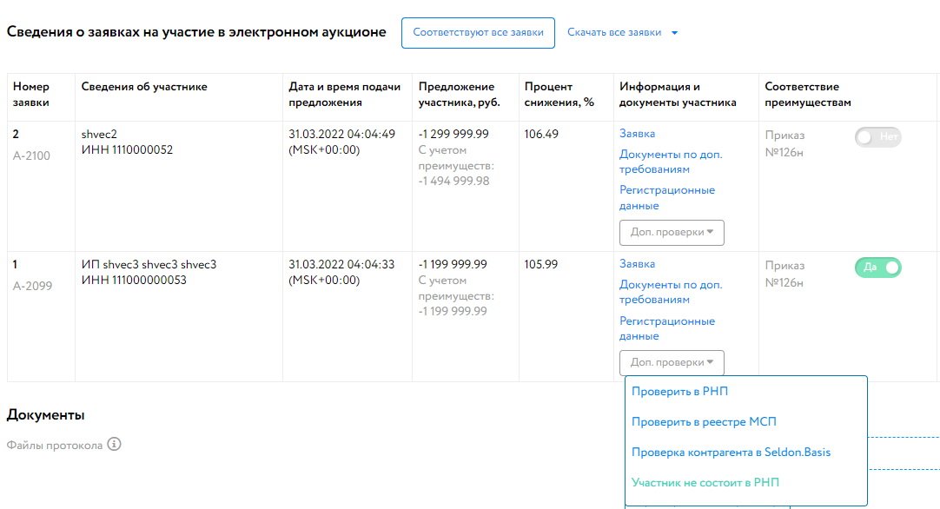
ФУНКЦИОНАЛЬНЫЕ ВОЗМОЖНОСТИ
8
Разные варианты
скачивания заявок
Возможность дополнительной проверки участников

Slide 9
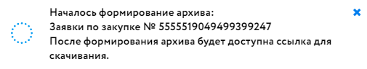

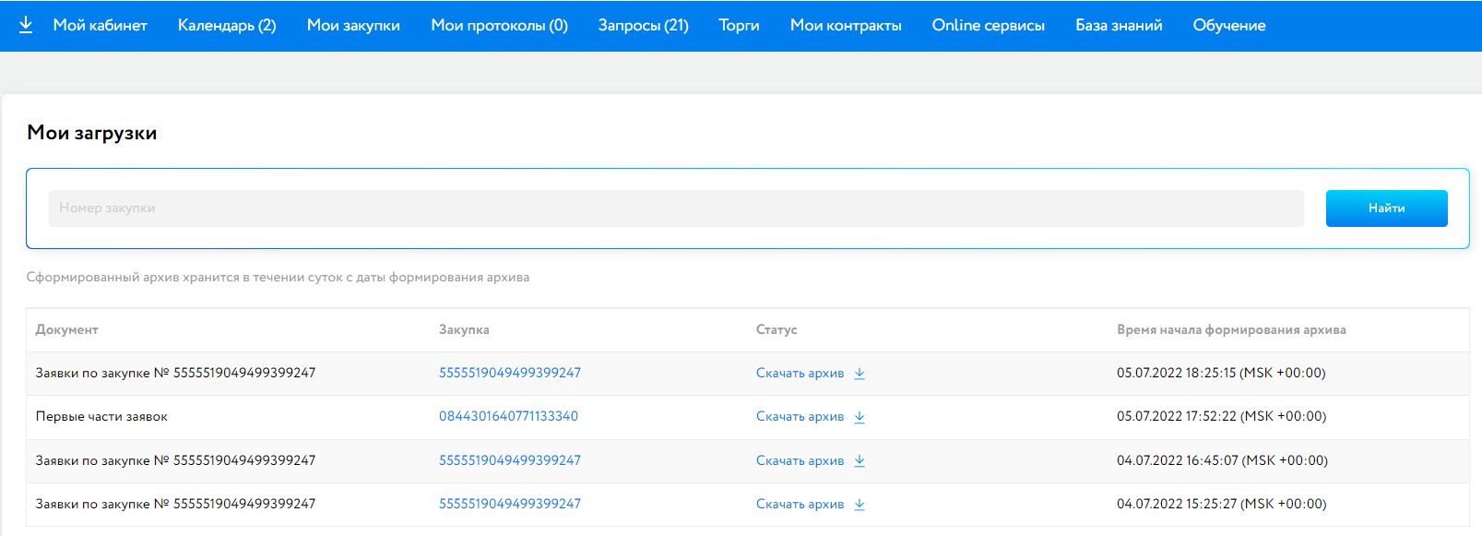
ФУНКЦИОНАЛЬНЫЕ ВОЗМОЖНОСТИ
9
Новый раздел «Мои загрузки»

Slide 10
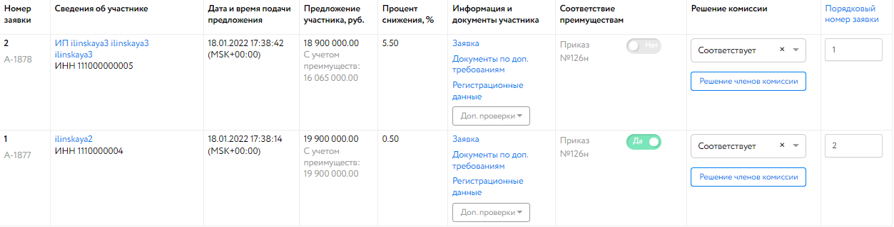
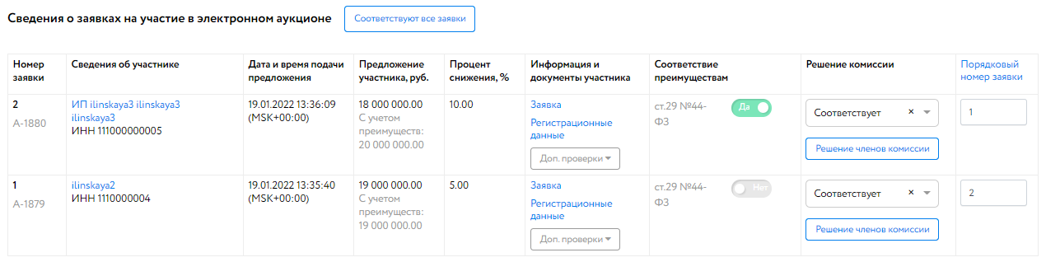
ФУНКЦИОНАЛЬНЫЕ ВОЗМОЖНОСТИ
10
Пересчёт цен с учётом установленных преимуществ участникам закупок

Slide 11
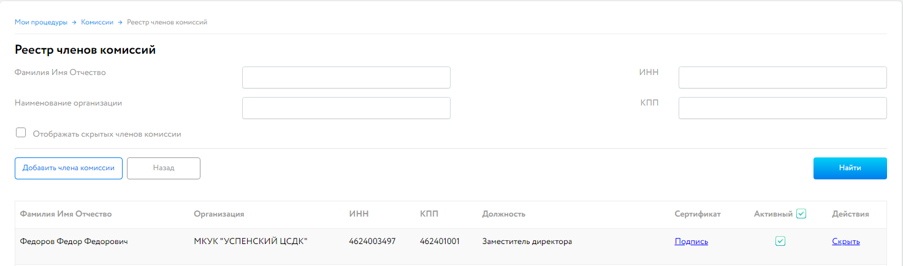
ФУНКЦИОНАЛЬНЫЕ ВОЗМОЖНОСТИ
11
Возможность добавления членов комиссии из Реестра членов комиссии, а также по сертификату электронной подписи:
В Реестр членов комиссии автоматически поступают сведения из ЕИС обо всех активных пользователях организации с сертификатами электронной подписи, в том числе пользователях подчиненных организаций, которые могут быть членами комиссии

Slide 12

ФУНКЦИОНАЛЬНЫЕ ВОЗМОЖНОСТИ
12
Несколько способов подписания протоколов всеми членами комиссии, в т.ч.:
Из одного
личного кабинета
Каждым членом комиссии из своего личного кабинета
Особенности :
Особенности :
подходит для всех вариантов организации работы комиссии (например, для случаев, когда членами комиссии являются сотрудники одной организации, или в состав комиссии входят сотрудники организации заказчика)
настроен в личном кабинете по умолчанию
подходит для всех вариантов организации работы комиссии (в том числе, когда в состав комиссии входят специалисты, которые не являются сотрудниками организации заказчика и/или организатора)
требует дополнительной настройки комиссии в личном кабинете в разделе «Реестр комиссий» и активации в настройках личного кабинета организации

Slide 13
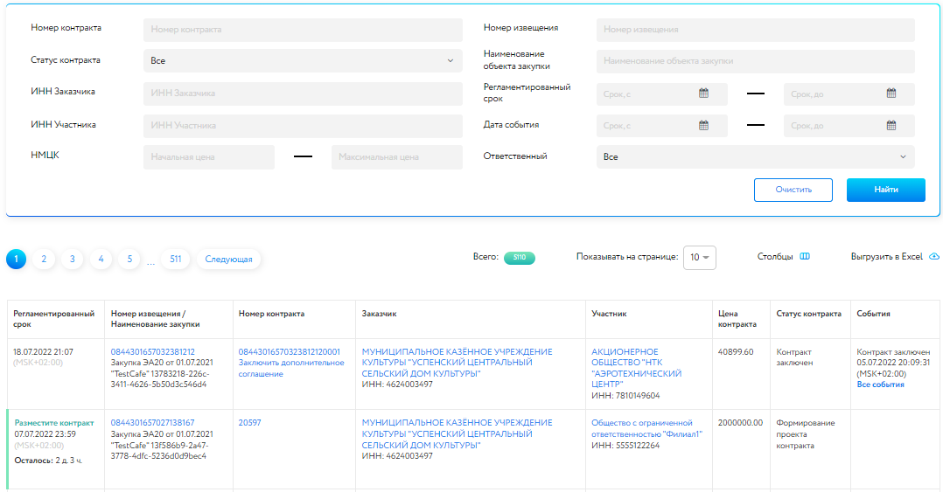
ФУНКЦИОНАЛЬНЫЕ ВОЗМОЖНОСТИ
13
Обновлённый интерфейс раздела «Мои контракты»

Slide 14
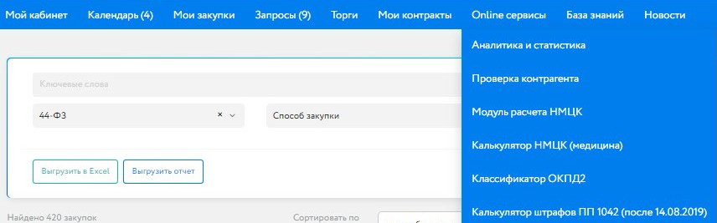
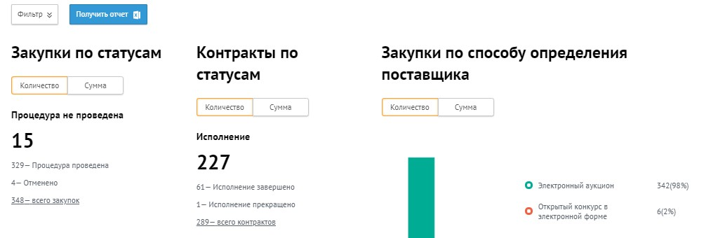
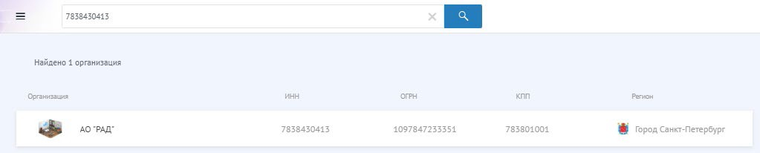
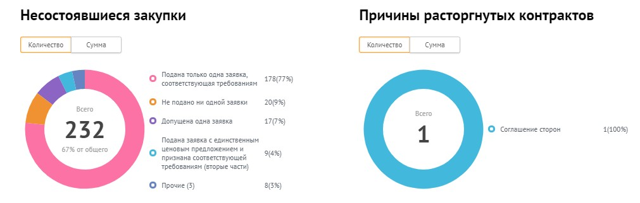
АНАЛИТИКА И ОТЧЕТНОСТЬ
14
Также доступна информация по:
экономии (в рублях, в %)
жалобам в ФАС
закупкам у СМП
статистике по участию (среднее количество участников, среднее количество допущенных заявок)
и др.

Slide 15
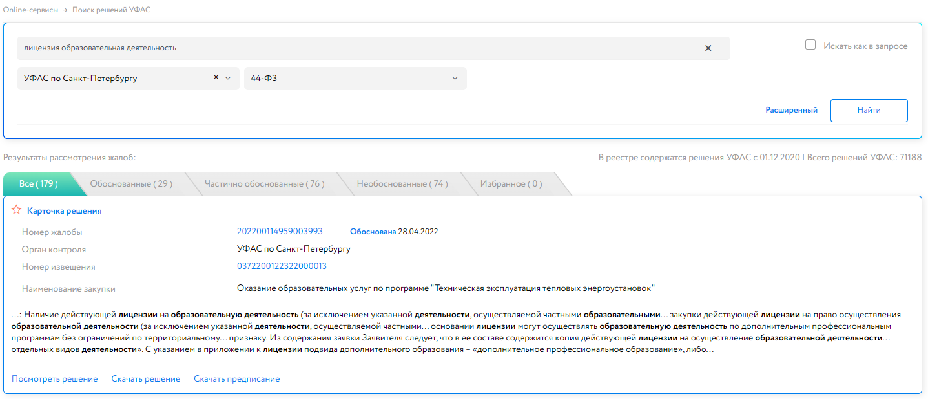
ПОИСК РЕШЕНИЙ УФАС
15
Быстрый поиск решений УФАС по ключевым словам:

Slide 16
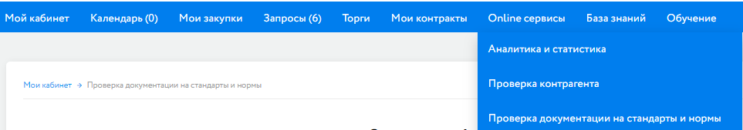
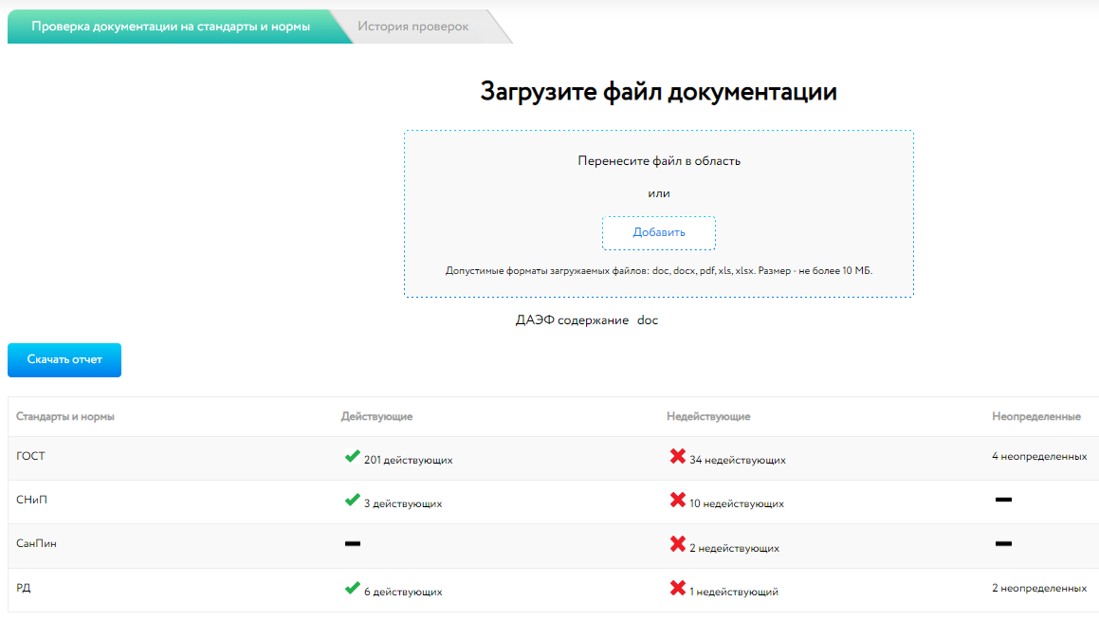
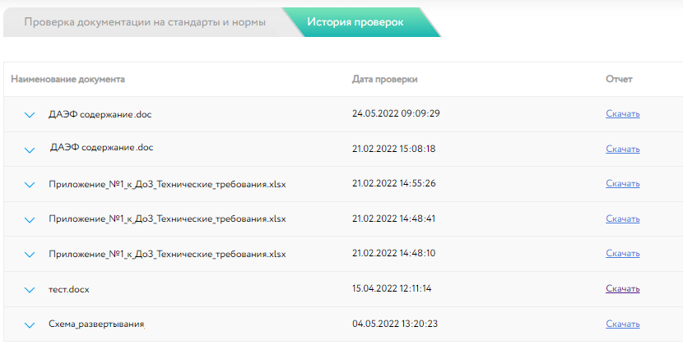
ПРОВЕРКА ДОКУМЕНТОВ ПО ЗАКУПКЕ
16

Slide 17
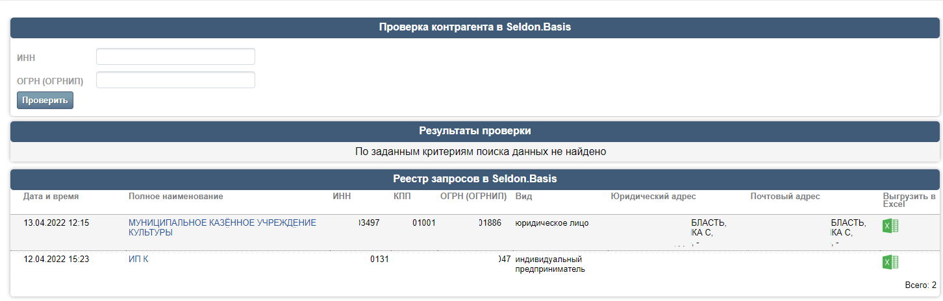
ПРОВЕРКА КОНТРАГЕНТА
17
Отчет содержит:
Основные сведения об организации
Дополнительные проверки на:
юридический адрес
руководителей или учредителей
дисквалифицированных лиц
задолженность по налогам
недостоверность регистрационных сведений
убыточность деятельности на протяжении 3 лет
Признаки активности за последние 12 месяцев
Членство СРО
Проверка информации о наличии арбитражных дел за последние 12 месяцев
Анализ бухгалтерской отчетности организации
Участие в закупках 44-ФЗ, 223-ФЗ
Рекомендации и др.
Сведения о банкротстве

Slide 18
КОНСАЛТИНГ В СФЕРЕ ЗАКУПОК
18
Аудит закупочной документации, разработка стратегии развитии закупочной деятельности
Проведение семинаров, обучающие вебинары на различные темы
в сфере закупок, профессиональная
переподготовка
Экспертиза действующего положения
o закупках и формирование предложений по его улучшению
24/7
Сервисы для проверок при составлении закупочной документации
Разъяснение положений действующего законодательства
Сопровождение процесса проведения закупок «под ключ»

Slide 19
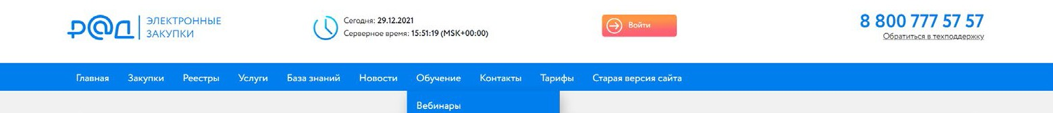
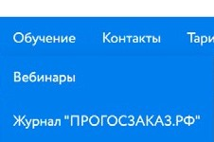

ОБУЧЕНИЕ
19
Возможность прохождения курсов
повышения квалификации, профпереподготовки с выдачей удостоверения УС
Возможности центра:
обучение на курсах повышения квалификации и профессиональной переподготовке по 44-ФЗ и 223-ФЗ с выдачей удостоверений и дипломов установленного образца
проведение на постоянной основе бесплатных обучающих семинаров и вебинаров для заказчиков и участников закупок
разработка и проведение индивидуальных программ обучения под потребности заказчиков
возможность зарегистрироваться на предстоящие вебинары или посмотреть записи прошедших вебинаров по ссылке https://edu.lot-online.ru/

Slide 20
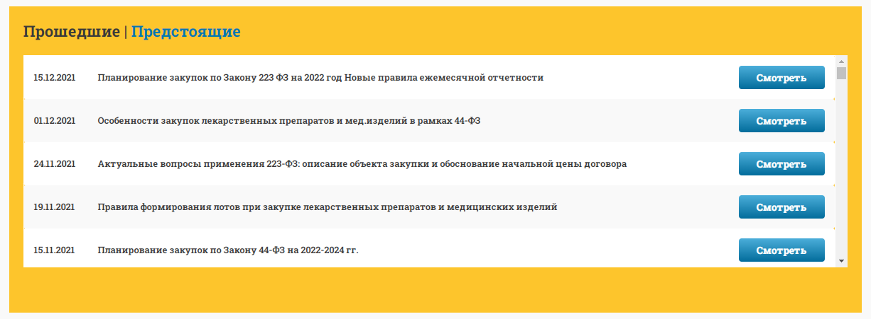
ОБУЧЕНИЕ
20
Возможность бесплатного участия в вебинарах по актуальным темам закупочного законодательства

Slide 21



ОБУЧЕНИЕ
21
Бесплатный доступ к электронной версии журнала «ПРОГОСЗАКАЗ.РФ»

Slide 22
РОССИЙСКИЙ АУКЦИОННЫЙ ДОМ
Туровский Дмитрий Юрьевич
Представитель ЭТП РАД в Центральном федеральном округе
8 (915) 037-50-07
Г. Москва, Бобров переулок 4 стр. 4, 101000
turovskiy@auction-house.ru

